Slide 1

Learn & Run
Team3
준비물까지 챙겨주는 온라인 클래스
Learn&Run에서 무엇이든 배워보세요!
이승학 신형석 서창현
장영진 고태흥 성시현

Slide 2
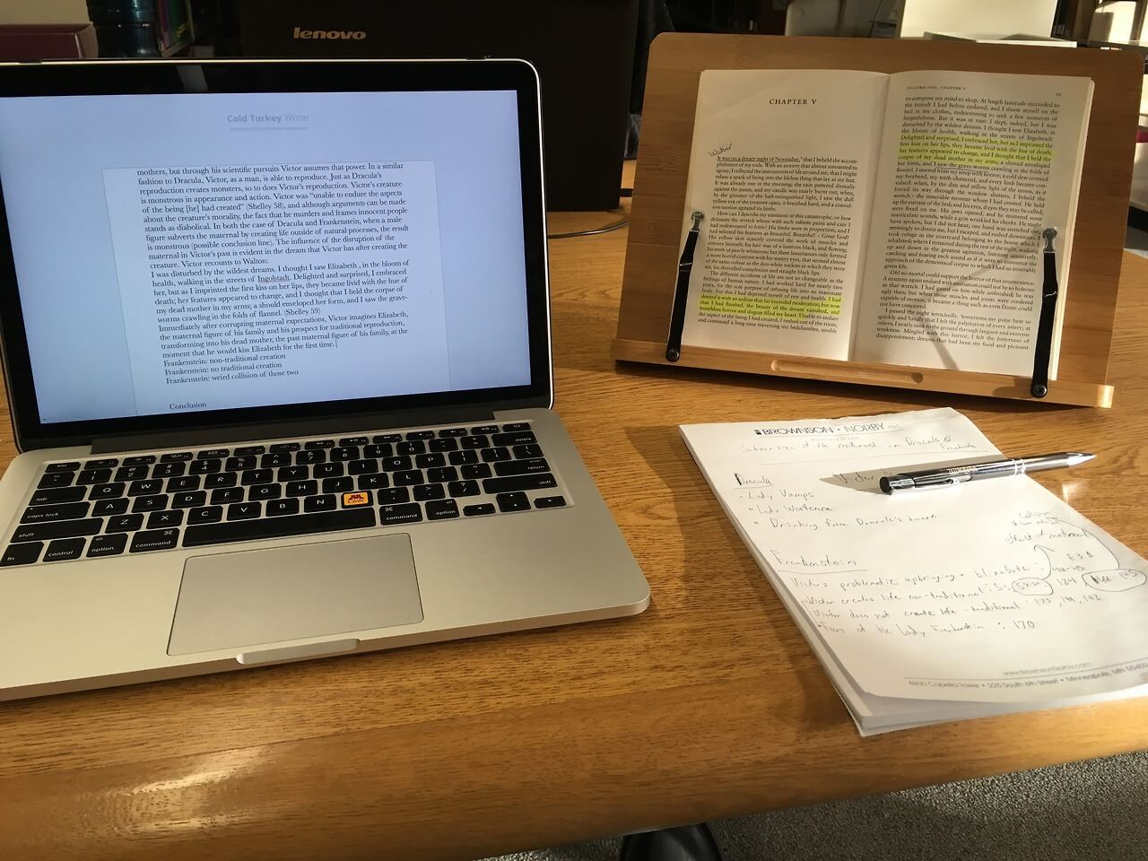

01
주제 선정
Learn & Run
Team3

Slide 3
Learn&Run
02
02
개발 환경
03
04
DB 설계
05
01
DAO,DTO설계
06
프로젝트시연
01
주제 선정
주제 선정
개발 환경
기능 및 구현
주제 조사
- 30여개가 넘는 웹사이트 조사
- 새롭고 특별한 웹페이지에 대한 갈망
- 많은 사람들에게 유익한 웹 페이지 구현
주제 선정
- 일반 사람들도 자신의 재능을 표출할 수 있는 공간이 있으면 어떨까?
- 재능을 공유하고 싶어하는 모든 사람들이 직접 크리에이터가 될 수 있는 공간
- 틀에 박히지 않은, 다양한 배움의 기회가 제공되는 공간

Slide 4
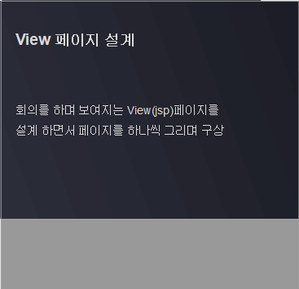
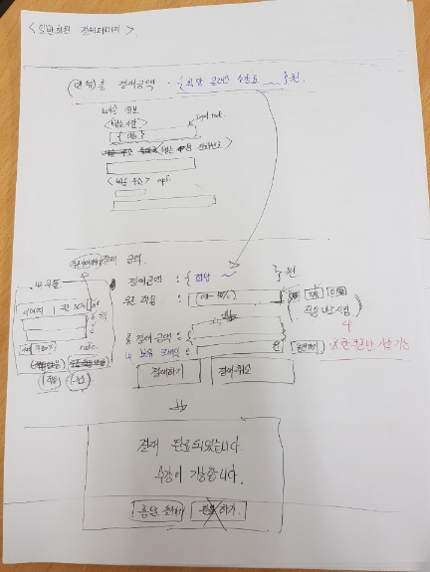
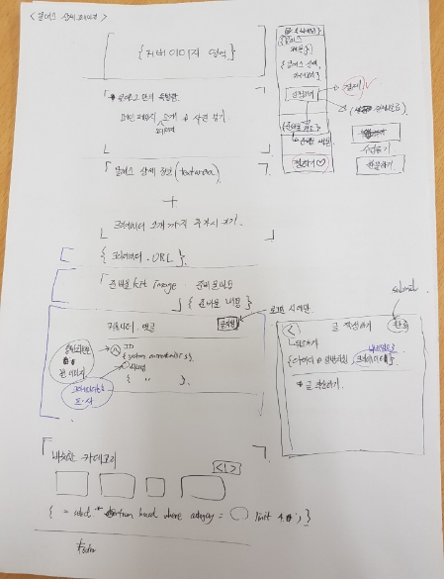
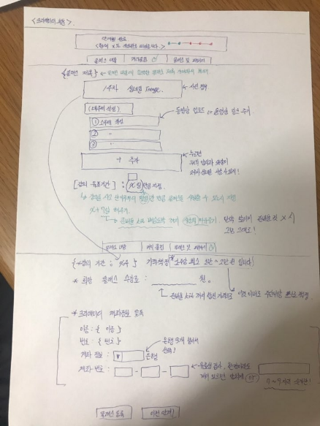
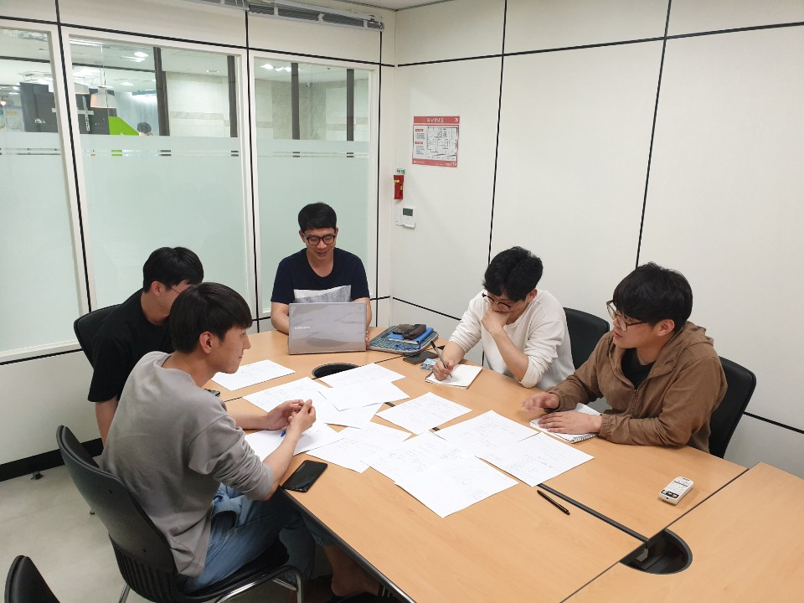
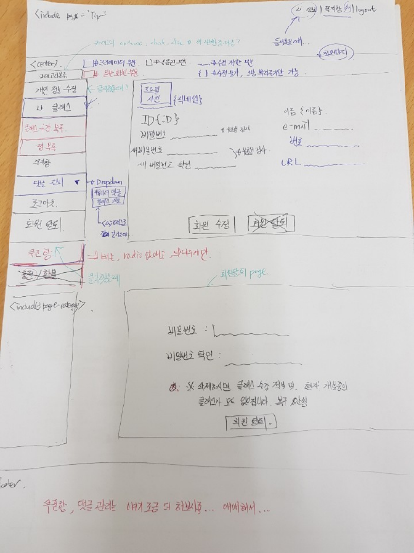
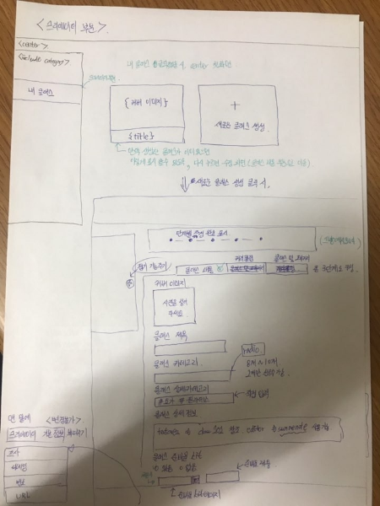
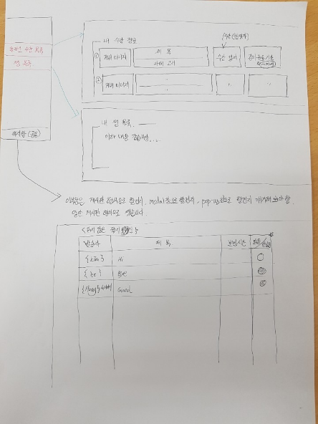
Learn&Run
02
개발 환경
03
04
DB 설계
05
01
주제 선정
기능 및 구현
DAO,DTO설계
06
프로젝트시연
페이지 구상

Slide 5

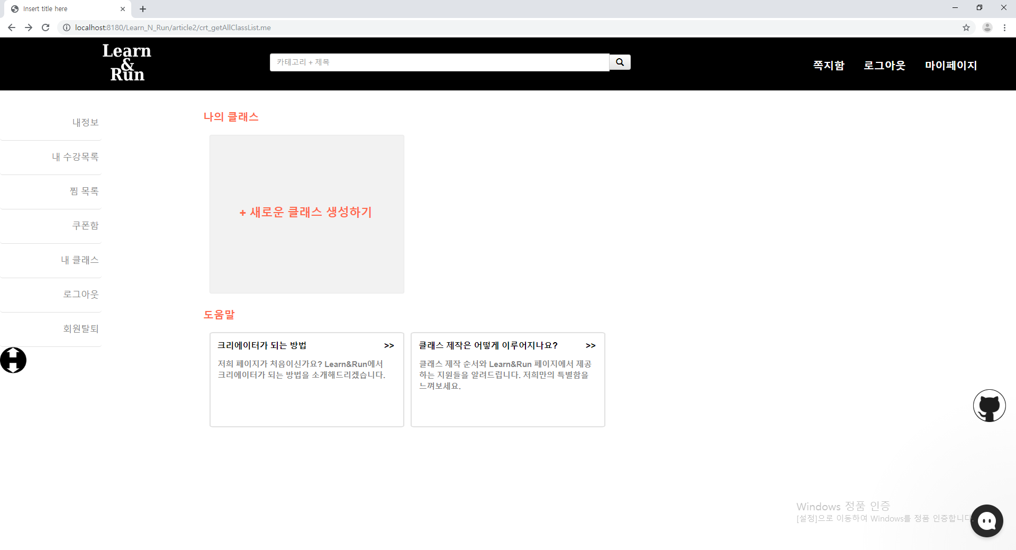
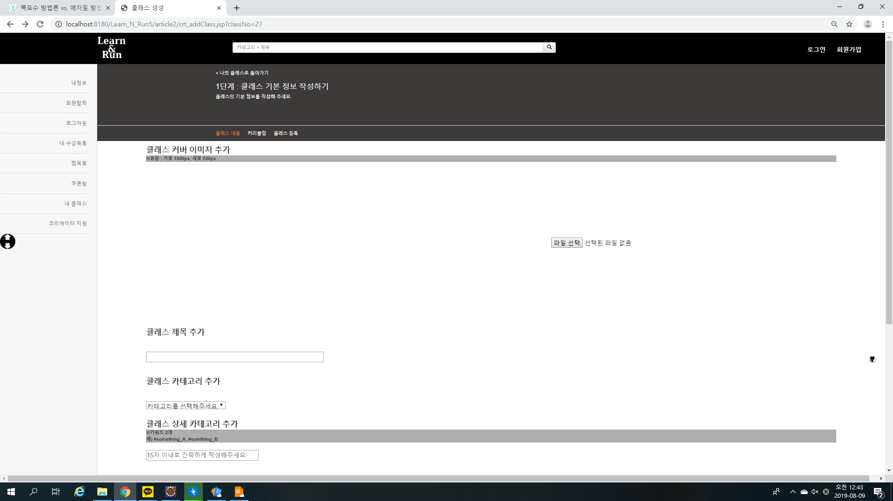
Learn&Run
02
개발 환경
03
04
DB 설계
05
01
주제 선정
기능 및 구현
DAO,DTO설계
06
프로젝트시연
페이지 기초 설계
실제 구현 페이지

Slide 6

프로젝트 방법론
Learn & Run
Team3

Slide 7
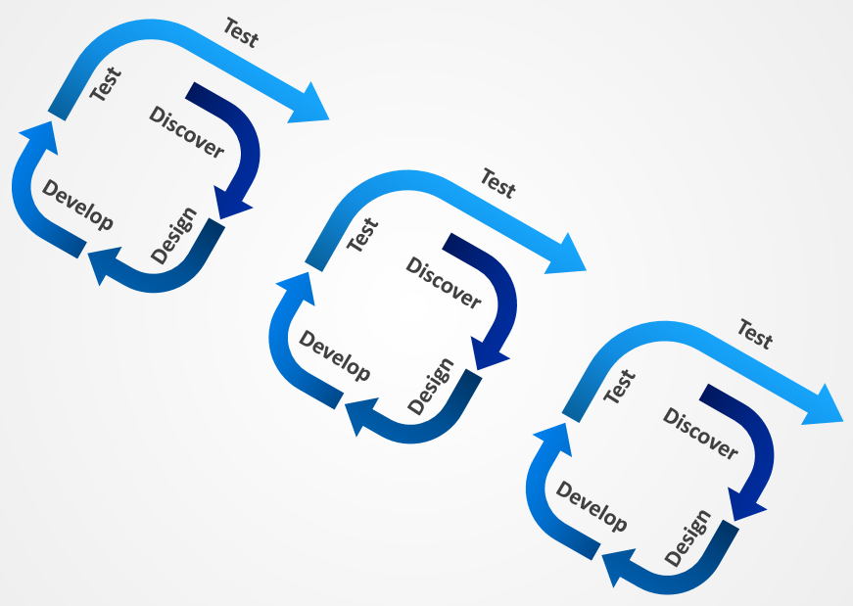
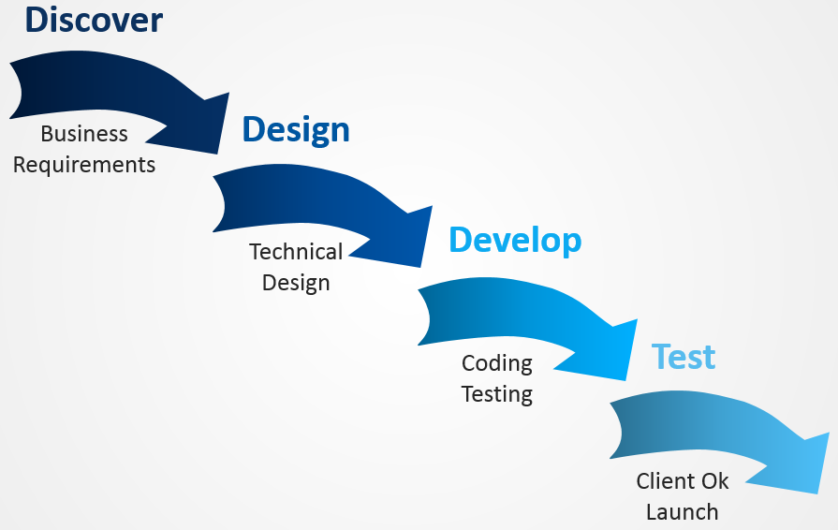
프로젝트 방법론 Project Methodolodgy
Learn & Run
Agail model
Agail model
앞을 예측하며 개발하지 않고, 일정한 주기를 가지고 끊임없이 프로토 타입을 만들어 내며 필요할 때마다 요구사항을 더하고 수정하여 소프트웨어를 개발해 나가는 방식
설계를 처음부터 부딪혀서 하면 프로젝트의 일관성과 협업의 효율성이 부족하다고 생각해서 전체를 수렴하기에는 불가능 하다고 판단.
Our Team model
Our Team model
따라서 우리 조는 Waterfall model방식으로
요구분석과정부터 설계 과정까지를 각 단의 경계를 두고 개발하는 것이 맞다고 판단하고 계획을 정하고 Agail model 방식으로 Design, Develop, Test과정 부분을 시작할때 팀으로 나눠서 약 일주일 주기로 프로토 타입을 만들어 각 팀별로 병합과 브랜치를 나누는것을 반복하며 프로젝트를 진행 함.
Waterfall model
Waterfall model
Waterfall model
요구분석 → 설계 → 디자인 → 코딩 → 개발
순으로 순차적으로 이어지는 흐름.
실제로 각 단의 경계를 명확히 구분하고, 앞선 파트의 업무가 완전히 끝난후 다음 단계를 시작하는 것이 우리 프로젝트의 목적과 시간적 문제로인해 불가능 하다고 판단,

Slide 8

02
개발 환경
Learn & Run
Team3

Slide 9
















Learn&Run
02
02
개발 환경
개발 환경
03
04
DAO, DTO
05
01
기능 및 구현
06
프로젝트시연
01
주제 선정
주제 선정
DB 설계
Language
DataBase & Editor
Learn & Run
Team3
Development Environment
Plug-in & Framework
Cooperation Tool & WAS

Slide 10
Learn&Run
02
개발 환경
03
04
DAO, DTO
05
01
주제 선정
DB 설계
기능 및 구현
06
프로젝트시연
Language
DataBase & Editor
HTML5
Mysql8
CSS3
Eclipse 2018-7
JavaScript
JDK 1.8.0_212
Learn & Run
Team3
Development Environment
Plug-in & Framework
Cooperation Tool & WAS
jQuery
GitHub
Spring
SourceTree
Maven plug-in
Apache Tomcat 8.5
MyBatis

Slide 11
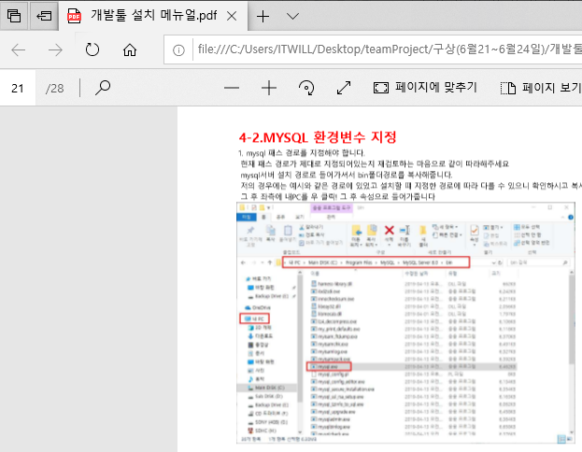
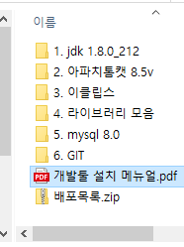
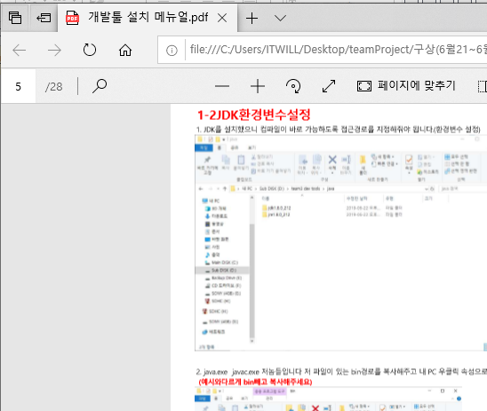
Learn&Run
02
개발 환경
03
04
DAO, DTO
05
01
주제 선정
DB 설계
기능 및 구현
06
프로젝트시연
개발 환경 메뉴얼
개발 환경 통합
목적: 개발과정에서 발생할 수 있는 오류 사전 방지 및 프로젝트 효율성 극대화
개발 환경을 통합하기 위해 PDF형식의 문서화된 설치 메뉴얼과 설치 zip파일 배포

Slide 12
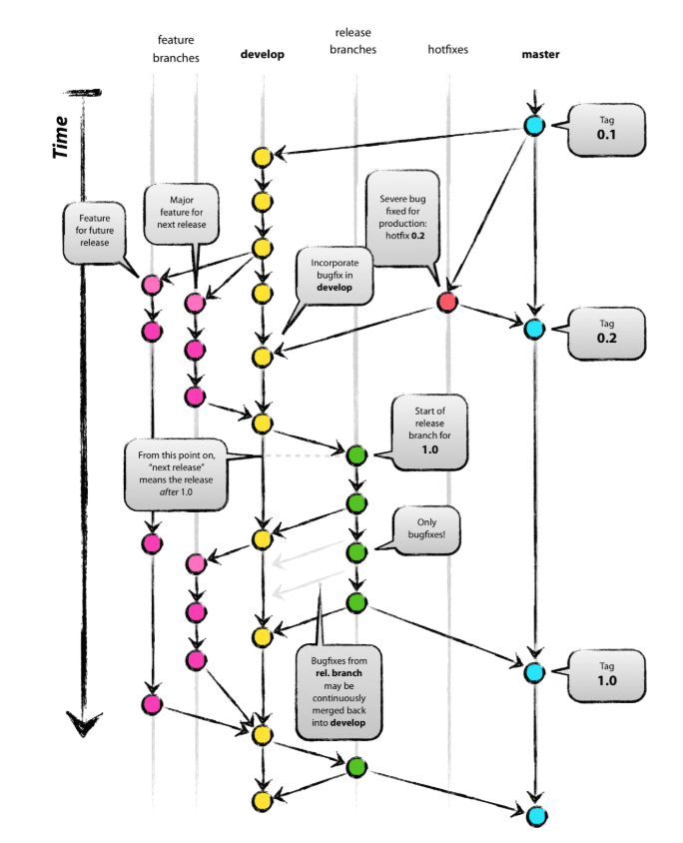
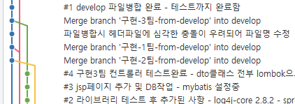
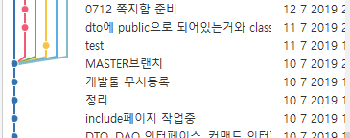
Learn&Run
02
개발 환경
03
04
DB 설계
05
01
주제 선정
기능 및 구현
DAO,DTO설계
06
프로젝트시연
형상관리(Git)
Git - Flow 실제 적용
Branch..?
• master : 제품으로 출시될 수 있는 브랜치
• develop : 다음 출시 버전을 개발하는 브랜치
• feature : 기능을 개발하는 브랜치
• release : 이번 출시 버전을 준비하는 브랜치
• hotfix : 출시 버전에서 발생한 버그를 수정 하는브랜치
Git - Flow
깃플로우git-flow 전략은 소프트웨어의 소스코드를 관리하고 출시하기 위한 '브랜칭 관리 전략branch management strategy’이다
이번 우리 프로젝트는 제품출시의 목적이 아니기 때문에 release branch와 hotfix branch를 사용하지 않아도 된다고 판단하고 branch 분리함.

Slide 13
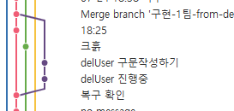
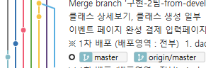
Learn&Run
02
개발 환경
03
04
DB 설계
05
01
주제 선정
기능 및 구현
DAO,DTO설계
06
프로젝트시연
형상관리(Git)
단위 테스트
각 팀별로 merge하기 이전에 각 팀별로 단위 테스트를 진행해 method와 클래스 단위에서 오류등을 잡아내서 merge함.
Git - Flow
: master branch
: 1team branch
: 2team branch
: 3team branch
: develop branch
: Ex branch
통합 테스트
약 1주일 간격으로 각 팀들로 나누어져 있는 branch를 병합시켜 디자인 레이아웃, 공통으로 include할 부분을 합치고 상호 간의 인자나 공유 데이터 구조 등에서 오류를 발생시 수정하고 merge함.

Slide 14

03
DB 설계
Learn & Run
Learn & Run
Team3
Team3

Slide 15
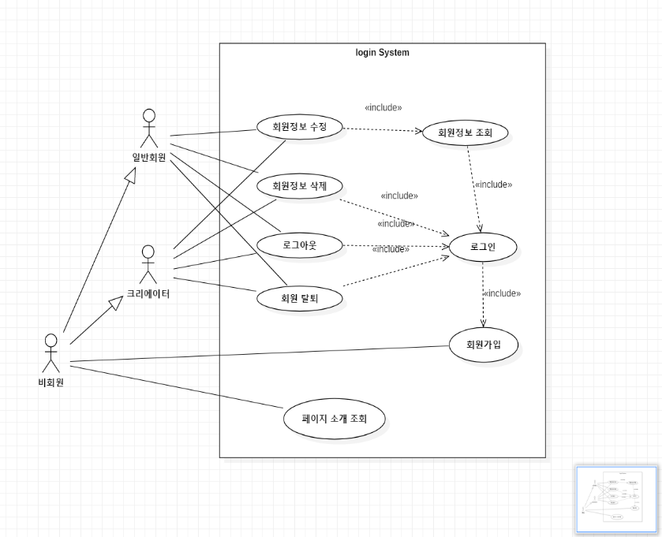
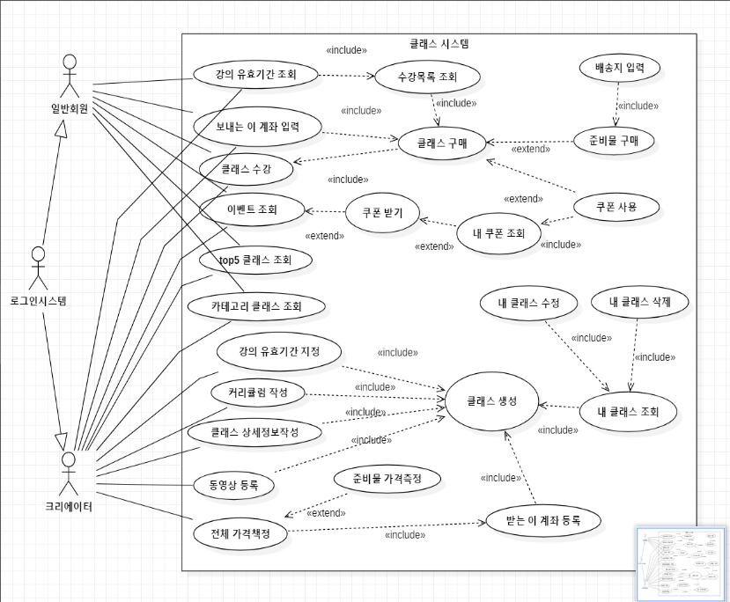
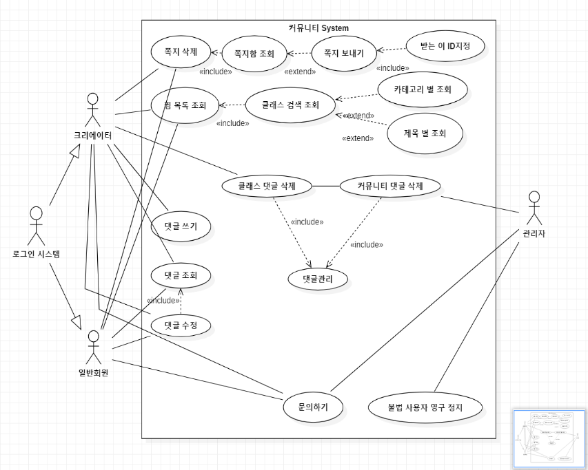
Learn&Run
02
개발 환경
03
DB 설계
04
DAO, DTO
05
01
주제 선정
기능 및 구현
06
프로젝트시연
USECASE DIAGRAM
USECASE DIAGRAM 사용목적
시스템을 블랙박스 분석으로 보고 사용자의 입장에서 어떻게 사용하는지 분석하고 기능 누락의 오류를 검출하기 위함.
USECASE DIAGRAM을 이용해 시나리오를 구성하고 각 기능에 대한 사용사례 분석
*블랙박스 : 어떠한 소프트웨어를 내부 구조나 작동 원리를 모르는 상태에서 소프트웨어의 동작을 검사하는 방법

Slide 16
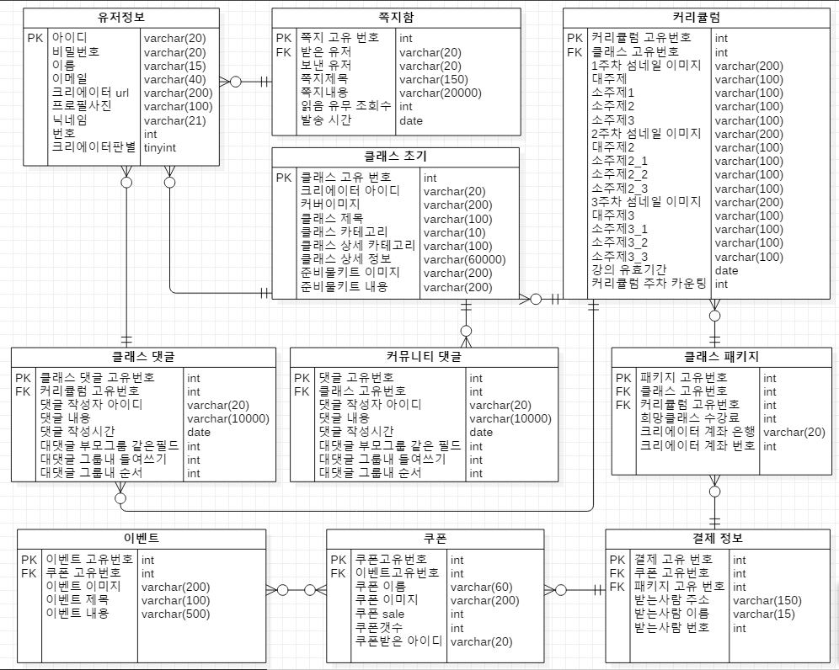
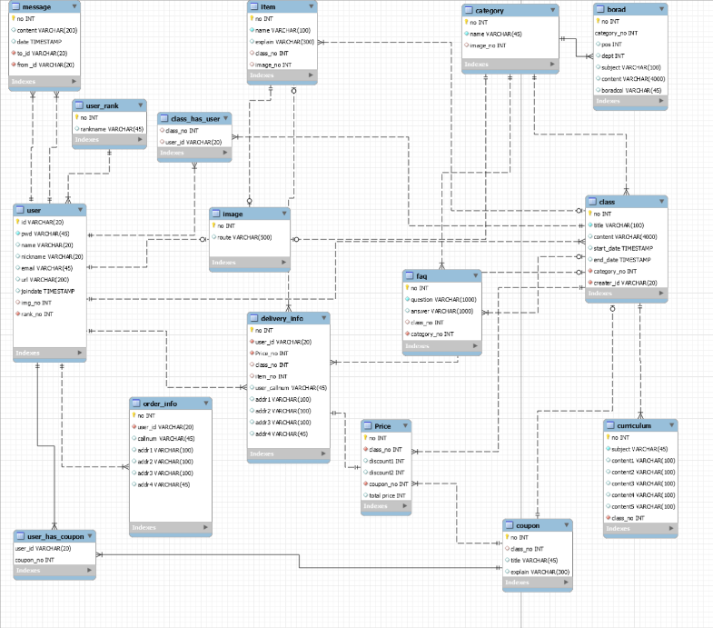
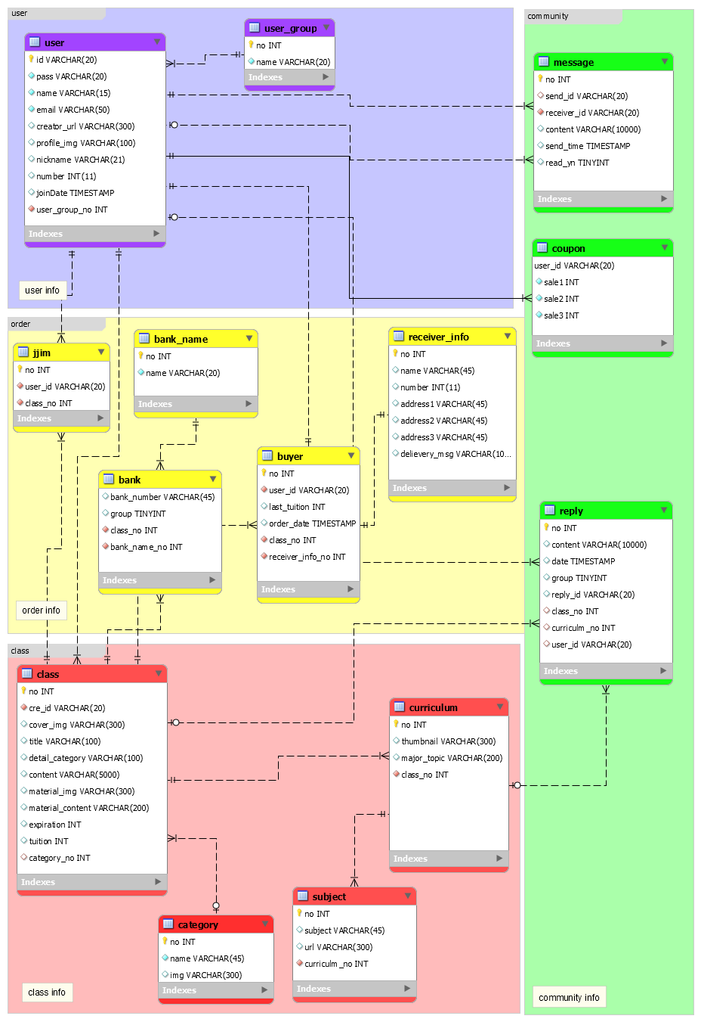
Learn&Run
02
개발 환경
03
04
DAO, DTO
05
01
주제 선정
DB 설계
기능 및 구현
06
프로젝트시연
ERD
정규화
역정규화
ERD (Entity-Relationship Diagram)
데이터 및 데이터들의 관계를 표현한 도식화된 그림(Diagram)
정규화
과정을 통해 다양한 관점에서의 query를 지원, 이상현상 발생 방지(정보의 불일치 및 손실의 위험방지)
데이터 중복의 최소화, 불필요한 데이터를 제거, 종속성 제거(데이터의 일관성과 무결성 보장) 함.
역정규화
정규화과정으로 인해 잦은 relation으로 인해 자료검색 시간의 증가와 성능의 저하를 일으킴.
따라서 데이터베이스의 물리적 설계과정에서 성능을 향상시키기 위해 역정규화를 과정을 수행.

Slide 17
04
DAO, DTO 설계
Learn & Run
Learn & Run
Team3
Team3

Slide 18
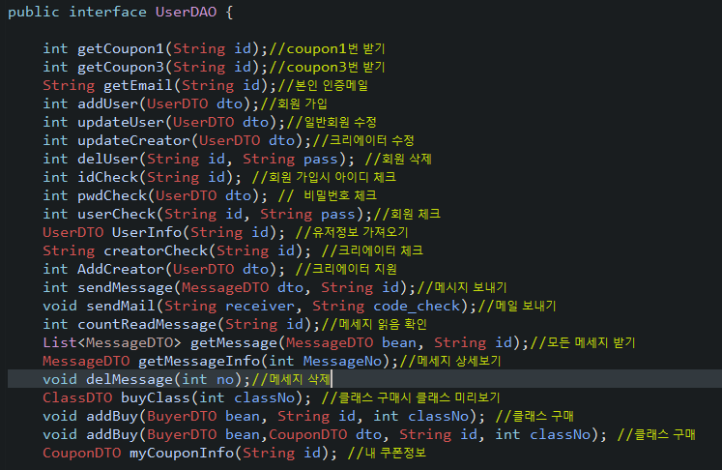
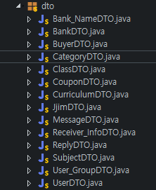
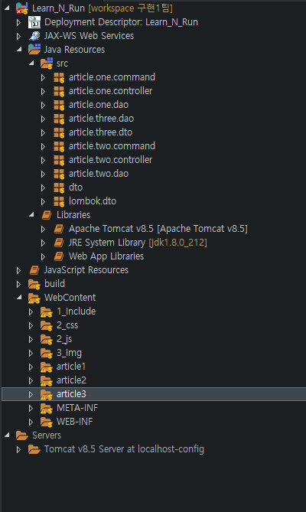
Learn&Run
02
개발 환경
03
04
DAO, DTO
05
01
주제 선정
DB 설계
기능 및 구현
06
프로젝트시연
DAO, DTO, MVC
DAO, Interface
DTO
MVC

Slide 19
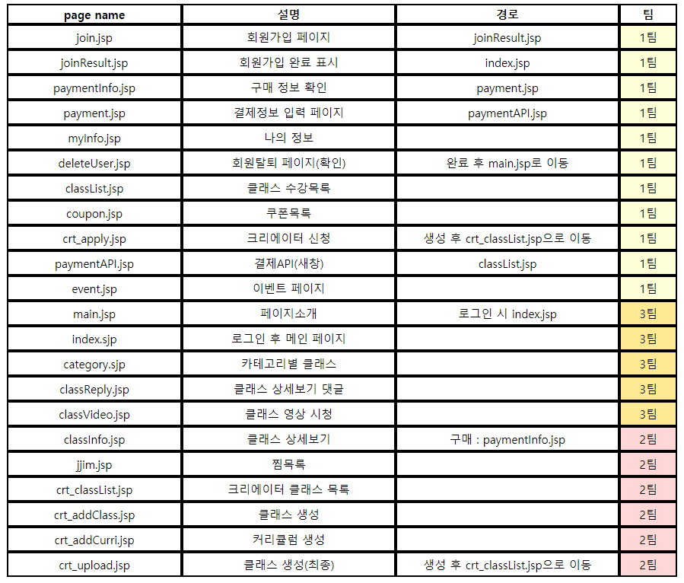
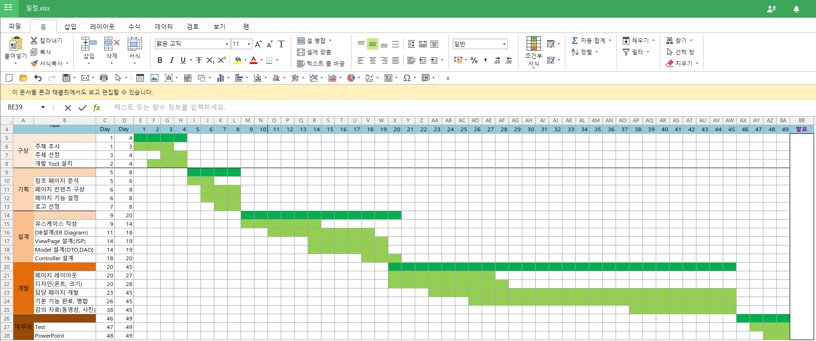
Learn&Run
02
개발 환경
03
04
DAO, DTO
05
01
주제 선정
DB 설계
기능 및 구현
06
프로젝트시연
기능별로 팀 편성
간트차트 (일정 관리)

Slide 20
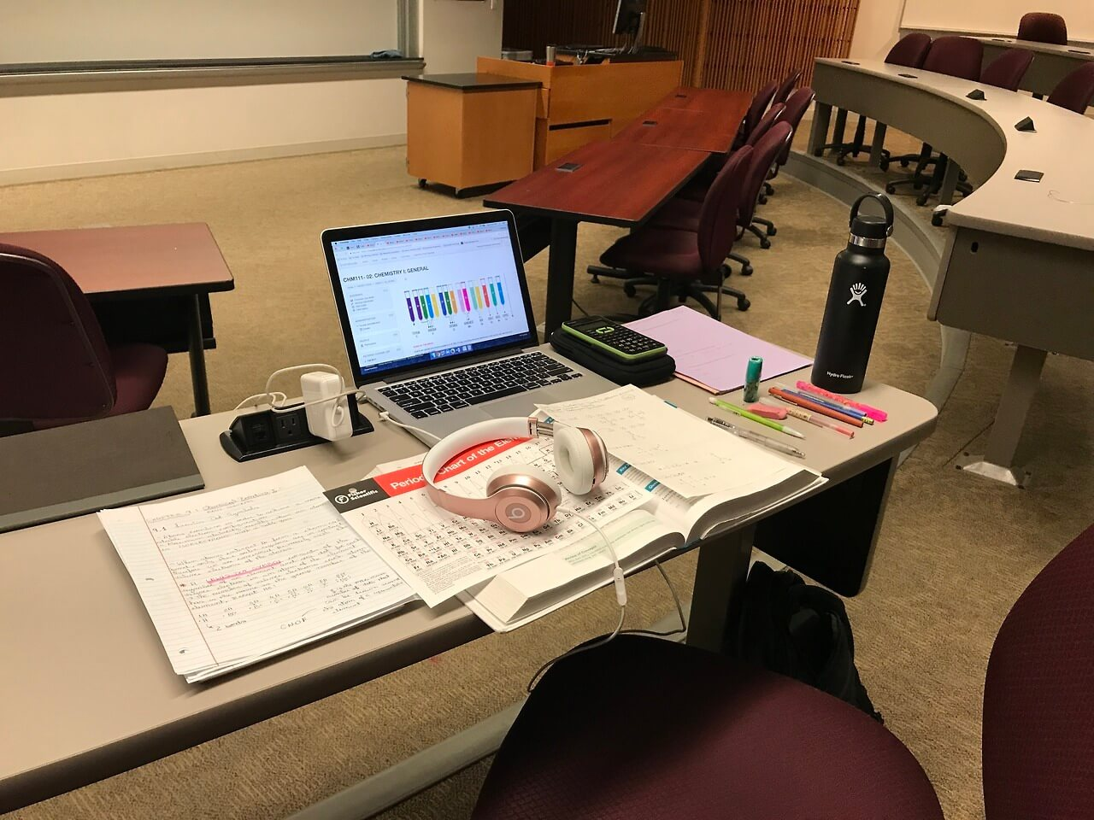
05
기능 및 구현
Learn & Run
Team3

Slide 21
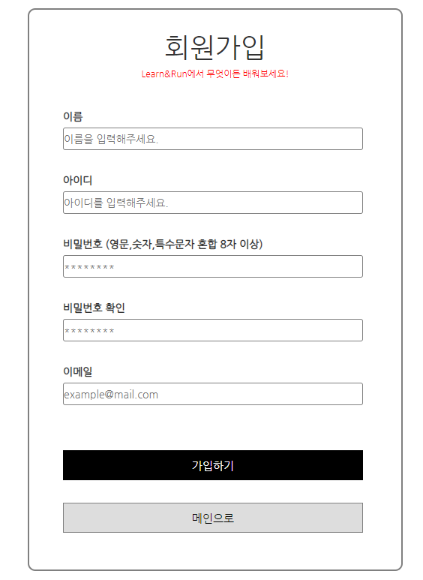
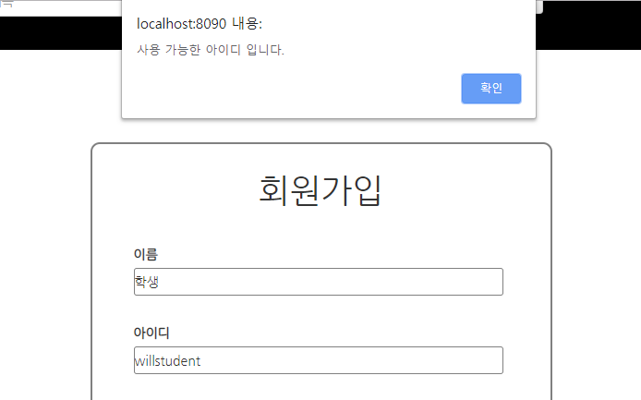

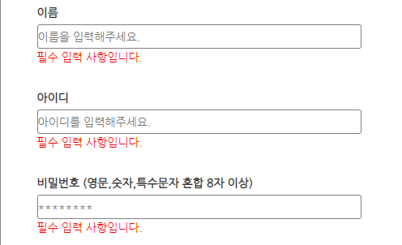
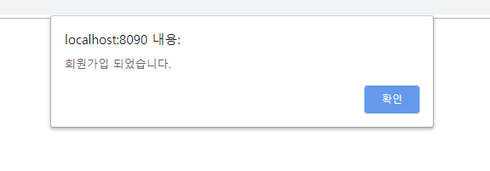
Learn&Run
02
개발 환경
03
04
DAO, DTO
05
01
주제 선정
DB 설계
기능 및 구현
06
프로젝트시연
회원가입 페이지
Ajax
- 버튼생략, 값 입력 시 중복검사
Typing!
javaScript,jQuery
- 필수 항목 공백확인
Click!

Slide 22
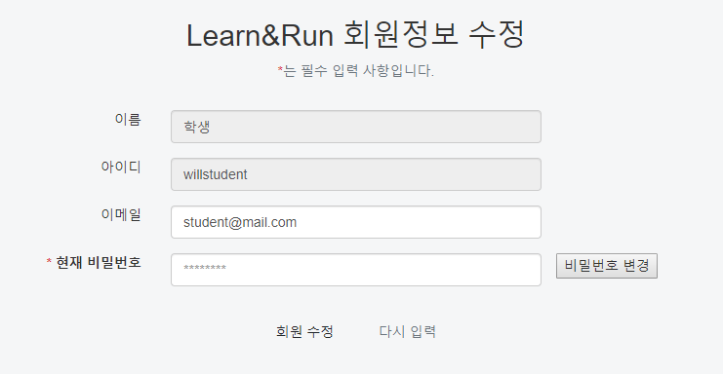
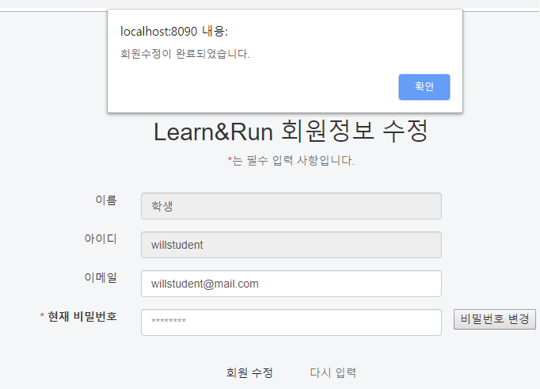
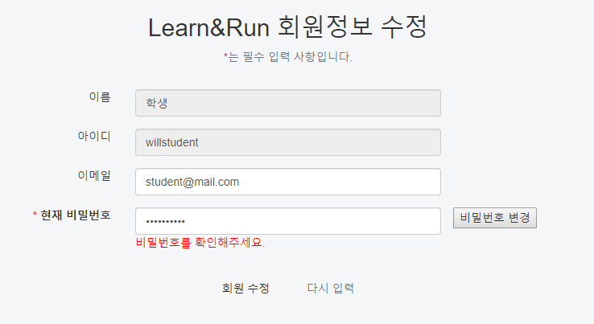
Learn&Run
02
개발 환경
03
04
DAO, DTO
05
01
주제 선정
DB 설계
기능 및 구현
06
프로젝트시연
회원수정 페이지
Typing!
(1)
(2)
Ajax
- 비밀번호 입력 시 검사
일치하지 않으면 수정 불가

Slide 23
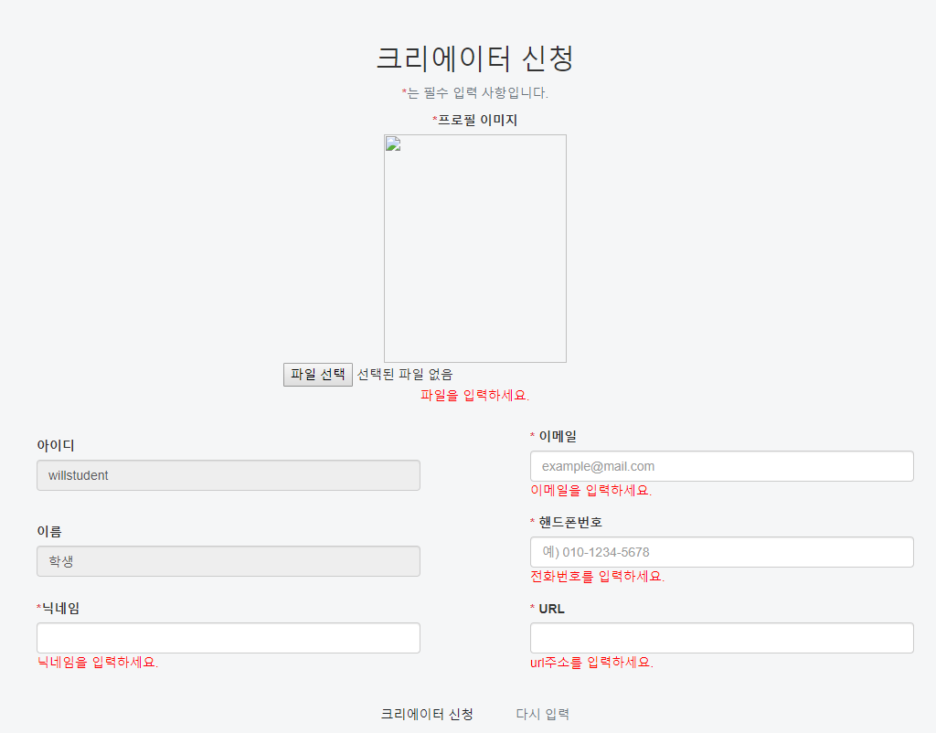
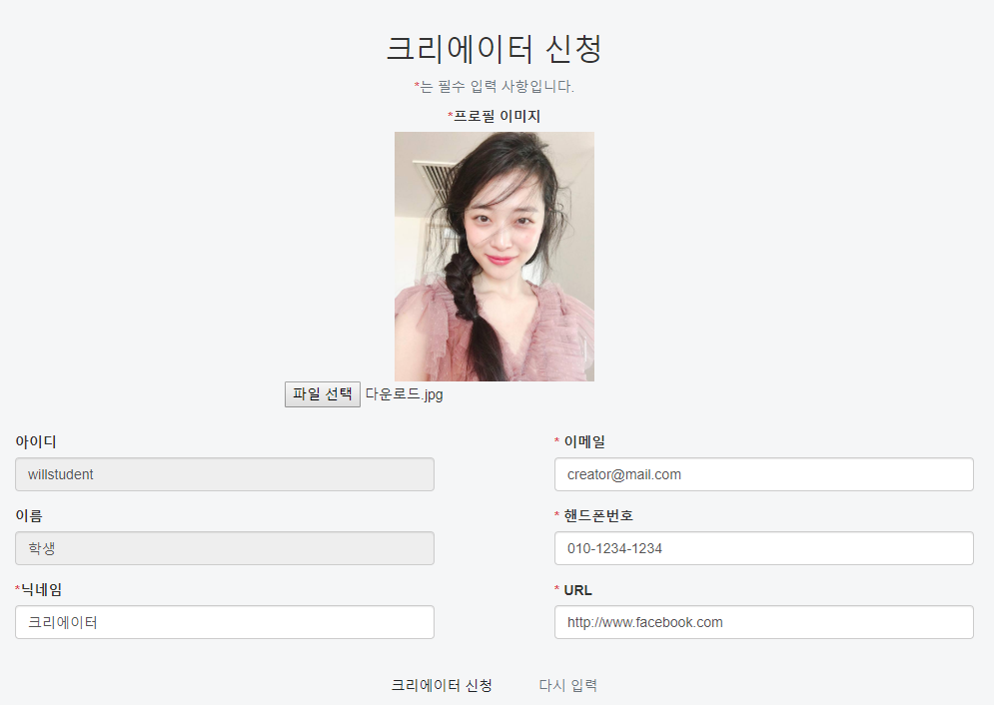
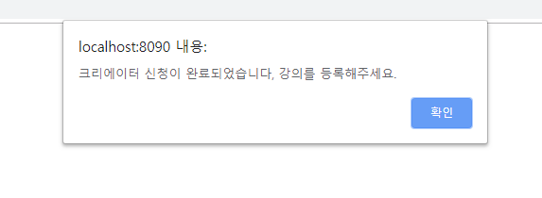
Learn&Run
02
개발 환경
03
04
DAO, DTO
05
01
주제 선정
DB 설계
기능 및 구현
06
프로젝트시연
크리에이터 신청 페이지
Typing!
(1)
(2)
MultipartRequest
- 프로필 사진 업로드

Slide 24
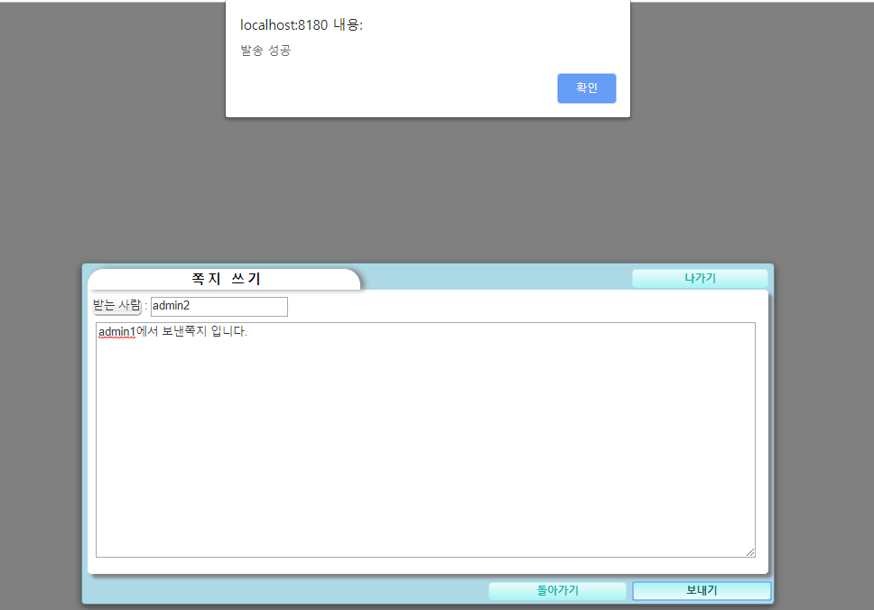
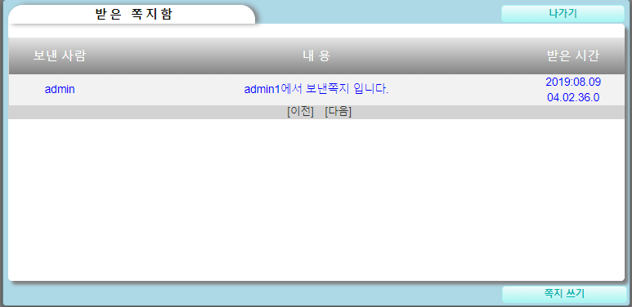
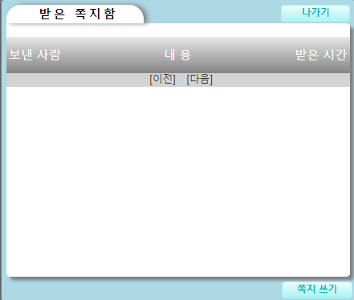
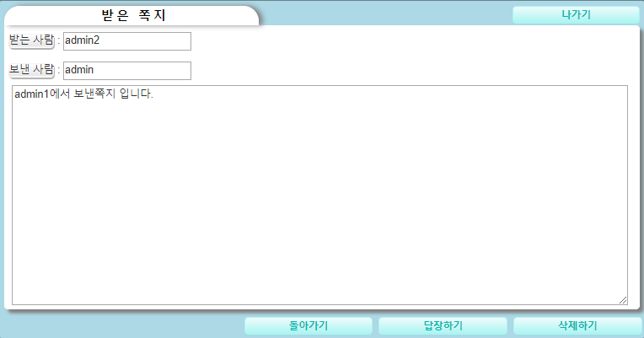
Learn&Run
02
개발 환경
03
04
DAO, DTO
05
01
주제 선정
DB 설계
기능 및 구현
06
프로젝트시연
쪽지기능 페이지
쪽지함 구현
JqerQuery Ajax를 이용 비동기 처리방식으로 쪽지시스템 구현
- 상세 기능 내용
① 쪽지 보내기
② 모든 쪽지 보기
③ 상세 쪽지함
④ 쪽지 삭제
⑤ 읽은 쪽지와 안읽은 쪽지 분리
⑥ 쪽지함 페이징 처리.
(1)
쪽지보내기
쪽지도착
(2)
(3)
쪽지삭제
쪽지확인

Slide 25
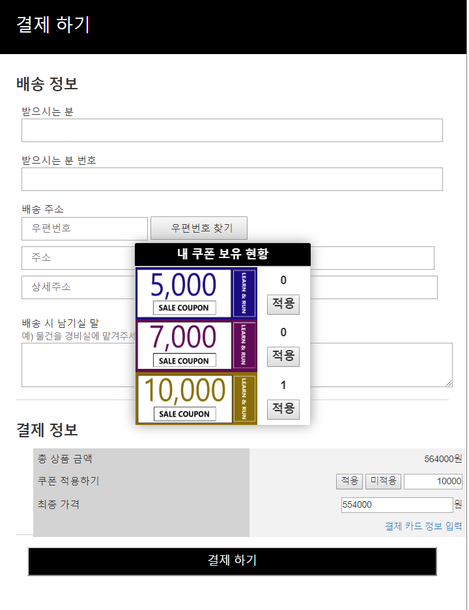
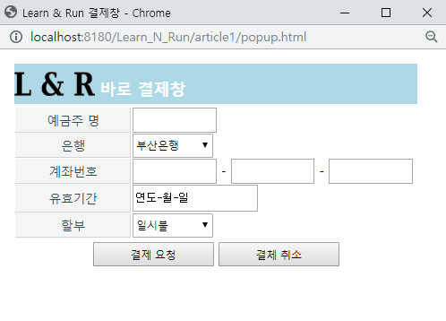
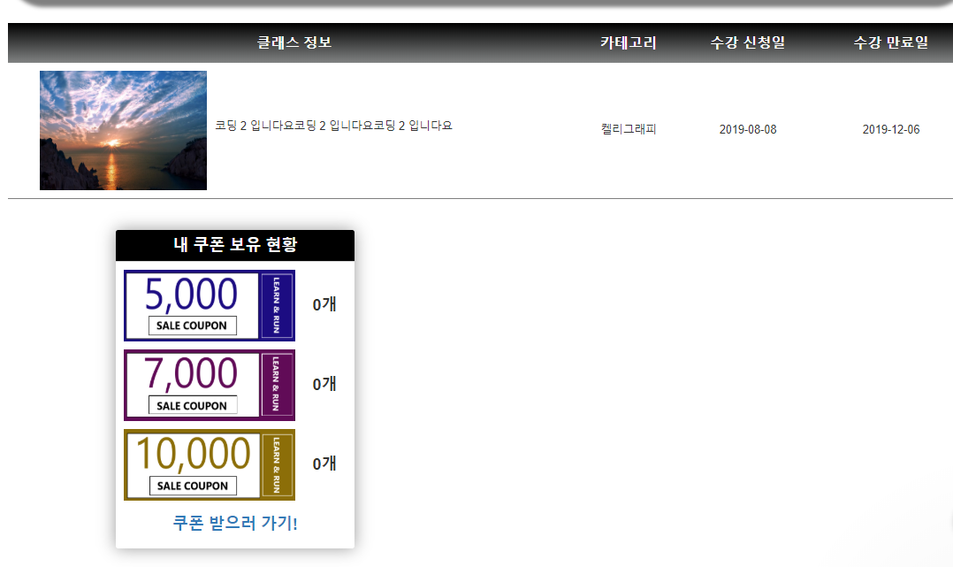
Learn&Run
02
개발 환경
03
04
DAO, DTO
05
01
주제 선정
DB 설계
기능 및 구현
06
프로젝트시연
결제 페이지
결제 페이지
① 우편 번호 찾기 : Daum 우편번호 api이용.
② 쿠폰적용 : modal창으로 내 보유 coupon 적용.
③ 결제창 팝업 : ‘결제 카드 정보 입력’을 클릭했을때 결제 정보 입력 받을수 있게 구현.
④ 내 수강정보 : 사용자가 결제한 Class의 정보를 볼수 있게 구현.
⑤ 누락된 정보 유효성 검사.

Slide 26



Learn&Run
02
개발 환경
03
04
DAO, DTO
05
01
주제 선정
DB 설계
기능 및 구현
06
프로젝트시연
크리에이터 클래스 추가하기
클래스 추가 페이지
① 내 클래스 페이지에서 새로운 클래스 생성하기 ② 새로운 클래스 생성하기 : 새로운 클래스가 생성되며 해당 클래스 내용 추가 페이지로 이동
③ Next 버튼 : 클래스에 추가할 내용을 입력한 후 해당 클래스에 들어갈 교육과정과 강의 영상 추가 페이지로 이동 ④ 클래스 추가 페이지 내용
> 클래스 커버 이미지
> 클래스 제목
> 클래스 소개 글
> 클래스 카테고리
> 클래스 상세 카테고리
> 준비물 이미지
> 준비물 Pakage 이름
Click!
(1)
(2)
Typing!

Slide 27


Learn&Run
02
개발 환경
03
04
DAO, DTO
05
01
주제 선정
DB 설계
기능 및 구현
06
프로젝트시연
커리큘럼 등록
커리큘럼 등록 페이지
① 생성된 클래스에 동영상 강의를 업로드하는 페이지
② 이미지 파일과 동영상 파일을 업로드 하기 위해
cos.jar 파일을 통한 multipartRequest 객체 활용
③ 자바스크립트를 활용하여 이미지, 동영상 미리보기
페이지 구현
④ 자바스크립트 ‘Append’ 함수를 활용하여 동영상 추가
하기 버튼 생성
⑤ 추가한 동영상과 소주제의 모든 Parameter 값들을
DB에 저장하기 위해 배열로 전달
Click!

Slide 28


Learn&Run
02
개발 환경
03
04
DAO, DTO
05
01
주제 선정
DB 설계
기능 및 구현
06
프로젝트시연
클래스 업로드
클래스 최종 Upload 페이지
① 클래스 생성-> 커리큘럼 -> 강의 등록의 최종 단계
② 준비물KIT 배송날짜를 고려하여 강의 유효기간과
희망 수강료를 기입
③ 크레이에터의 계좌 정보를 입력하고 Upload 버튼을
클릭하면 클래스가 생성되었다는 구문 출력

Slide 29

Learn&Run
02
개발 환경
03
04
DAO, DTO
05
01
주제 선정
DB 설계
기능 및 구현
06
프로젝트시연
클래스 상세보기
클래스 정보 확인
① 생성된 클래스에 입력한 정보들을 확인하고 수정할
수 있는 페이지.
② ‘업로드한 동영상 강의 부분’은 JSTL의 <c:forEach>
태그를 활용하여 DB 담긴 정보들을 나열
③ DB에서 Select한 동영상들을 보기 위해
<video controls src’’></video> 태그 활용

Slide 30



Learn&Run
02
개발 환경
03
04
DAO, DTO
05
01
주제 선정
DB 설계
기능 및 구현
06
프로젝트시연
클래스 상세보기
클래스 상세보기 페이지
①원하는 클래스를 클릭하여 상세보기.
② DB에 입력한 해당 클래스에 대한 상세 내용을 확인.
③ 찜 하기 : 찜 목록에 해당 클래스가 추가 되면서 찜 목록 페이지로 이동하도록 구현
④ 신청하기 : 해당 클래스를 수강하고 싶을 때 결제 페 이지로 이동 하도록 구현
⑤ 강의 듣기 : 해당 클래스를 수강 중 일 때 신청하기 버 튼이 강의 듣기 버튼으로 바뀌며 강의를 들을 수 있도록 구현

Slide 31




Learn&Run
02
개발 환경
03
04
DAO, DTO
05
01
주제 선정
DB 설계
기능 및 구현
06
프로젝트시연
찜목록
찜 목록 페이지
①클래스 상세 보기 페이지에서 찜하고 싶은 클래스에 찜 하기 버튼을 클릭
② 클래스 정보에 해당 클래스 이미지를 클릭하면 다시 클래스 상세 보기 페이지로 이동
③ 찜 해제 : 해당 클래스가 찜 목록에서 제외 된다
④ 찜 목록이 하나도 존재하지 않을 시 찜 목록을 추가해달라는 문구가 추가 된다.
(1)
(2)

Slide 32

06
프로젝트 시연
Learn & Run
Team3

